Slide 1

PROYECTO “TRAYEK”
PRESENTACIÓN FINAL CAPSTONE
Plataforma Integral para la Gestión de Transporte de Personal
Angelina Mendoza · Paloma Tamayo
Ingeniería en Informática · Duoc UC, Puerto Montt

Slide 2


PROYECTO “TRAYEK”
ANGELINA MENDOZA
A
Backend / plataforma web
INTEGRANTES DEL PROYECTO
API REST .NET, bases de datos, administración web e integración
PALOMA TAMAYO
P
Aplicación móvil / pruebas
Ionic–Angular, servicios móviles, QR, pruebas y validación
Funciones según Informe Final Fase 3, apartado 2.1.3. Integración, pruebas y documentación: trabajo conjunto.

Slide 3
PROYECTO “TRAYEK”
DESCRIPCIÓN DEL PROYECTO
Problema o dolor
• Coordinación de pasajeros y rutas mediante Excel y WhatsApp.
• Dificultad para saber quién utilizó realmente el transporte.
• Consolidación manual de servicios y asistencias para reportes mensuales.
Propuesta de solución
• Plataforma web centralizada: empresas, usuarios, vehículos, rutas y servicios.
• App móvil para conductor/pasajero y registro de asistencia mediante QR.
• Dashboard, reportes operacionales y exportación a Excel.
Fuentes: FASE 2 — Desarrollo Proyecto APT, pp. 2–3; Informe Final APT, planteamiento del problema.

Slide 4

PROYECTO “TRAYEK”
Objetivo General
Desarrollar una plataforma web y móvil para gestionar el transporte de personal, apoyar la planificación de rutas, controlar la asistencia efectiva y centralizar la información de servicios realizados.
Objetivos Específicos
1. Centralizar empresas, personas, vehículos, rutas y servicios.
2. Apoyar la planificación y gestión de rutas.
3. Registrar asistencia efectiva mediante QR.
4. Disponer de plataforma web y dashboard.
5. Ofrecer app móvil para conductores y pasajeros.
6. Generar reportes y planillas mensuales.
7. Autenticar y restringir acceso por roles.
Fuente: FASE 2 — Desarrollo Proyecto APT, pp. 4–5; Informe Final APT, objetivos general y específicos.

Slide 5
PROYECTO “TRAYEK”
Alcances y limitaciones del proyecto
ALCANCE DEL MVP
LÍMITES / FUERA DEL MVP
• Plataforma web administrativa con gestión de entidades y servicios.
• App Android para conductor y pasajero.
• Rutas, planificación mensual, asignaciones y capacidad.
• Asistencia QR de pasajeros previstos y no previstos.
• Dashboard, reportes operacionales y exportación a Excel.
• Autenticación por roles y API REST integrada.
• No hay facturación ni pagos en la plataforma.
• GPS en tiempo real y versión iOS quedan para después.
• Envío real de SMS/correo y notificaciones: pendiente.
• Sin portal propio para empresas clientes ni gestión formal de incidentes.
• Validación académica, sin piloto prolongado ni carga real.
• Auditorías de seguridad y usabilidad aún no exhaustivas.
Fuentes: Documento de requerimientos Trayek v2.0, secc. 2; Informe Final APT, secc. 4.2.1.

Slide 6
PROYECTO “TRAYEK”
Metodología de trabajo para el desarrollo del proyecto
01
02
03
04
ANÁLISIS Y PLANIFICACIÓN
DISEÑO DE SOLUCIÓN
DESARROLLO E INTEGRACIÓN
PRUEBAS Y VALIDACIÓN
›
›
›
• Requisitos y actores
• Alcance y planificación
• Carta Gantt / RACI
• Arquitectura y roles
• MySQL + MongoDB
• Flujos y mockups
• API REST .NET
• Web Angular / móvil Ionic
• QR, dashboard y Excel
• Postman / pruebas de interfaz
• Reglas y permisos
• Corrección de incidencias
Enfoque incremental: Kanban en Notion, GitHub para versiones y pruebas progresivas con Postman.
Fuente: Informe Final APT, secc. 2 y 4.1; Fase 1, planificación y tareas.

Slide 7
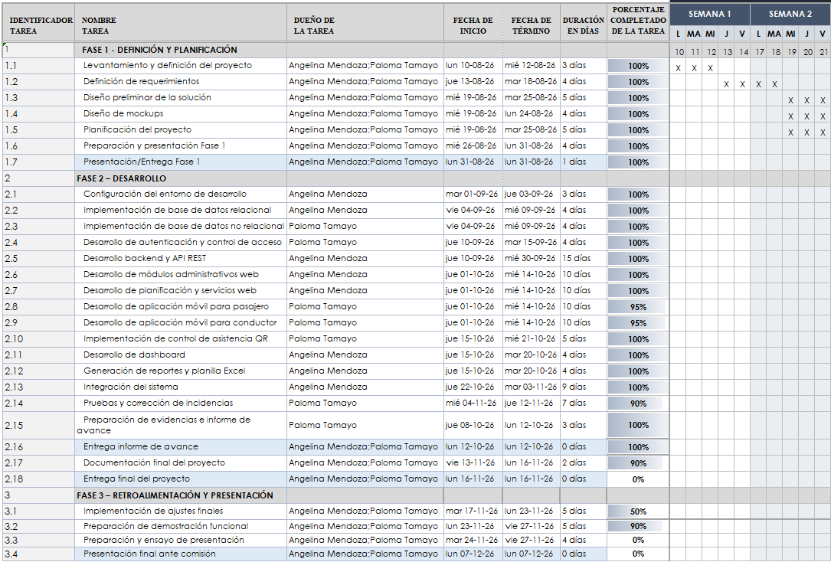
Cronograma para el desarrollo del proyecto

Slide 8
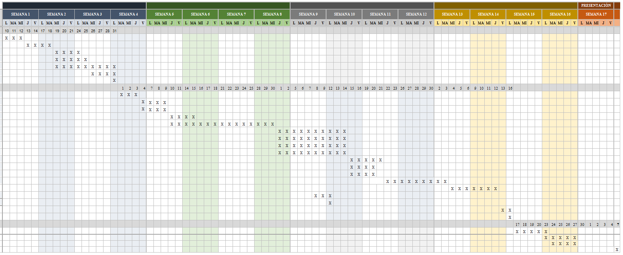
Cronograma para el desarrollo del proyecto

Slide 9
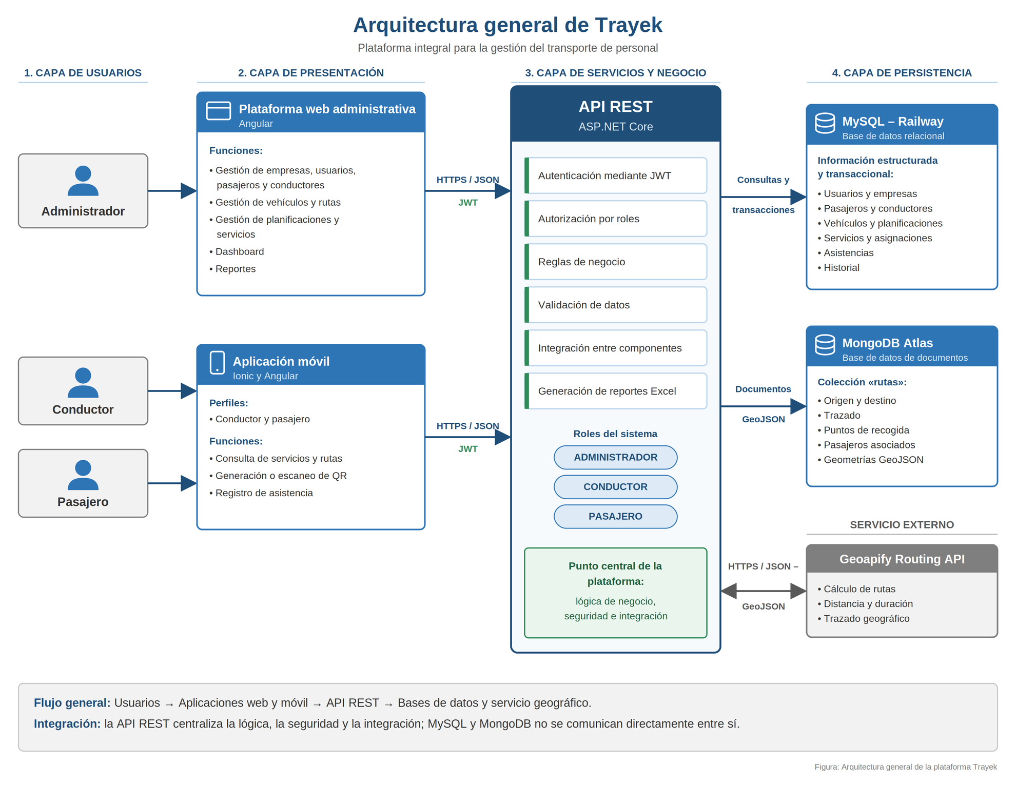
Arquitectura del software
JSON Web Token.
JSON Web Token.
Notes:
“Trayek utiliza una arquitectura por capas que separa la interfaz de usuario, la lógica de negocio y el almacenamiento de datos.
Contamos con una plataforma web desarrollada en Angular, orientada a los administradores, y una aplicación móvil con Ionic y Angular para conductores y pasajeros.
Ambas aplicaciones se comunican mediante una API REST desarrollada en ASP.NET Core, que centraliza las reglas de negocio, la autenticación mediante tokens JWT (JSON Web Token.) y el control de acceso por roles.
Para almacenar la información utilizamos MySQL en Railway, mientras que MongoDB Atlas gestiona los datos geográficos de las rutas. Además, integramos Geoapify para calcular recorridos, distancias y tiempos estimados.
Esta arquitectura nos permite mantener separados los componentes y centralizar la seguridad y la gestión de la información.”

Slide 10
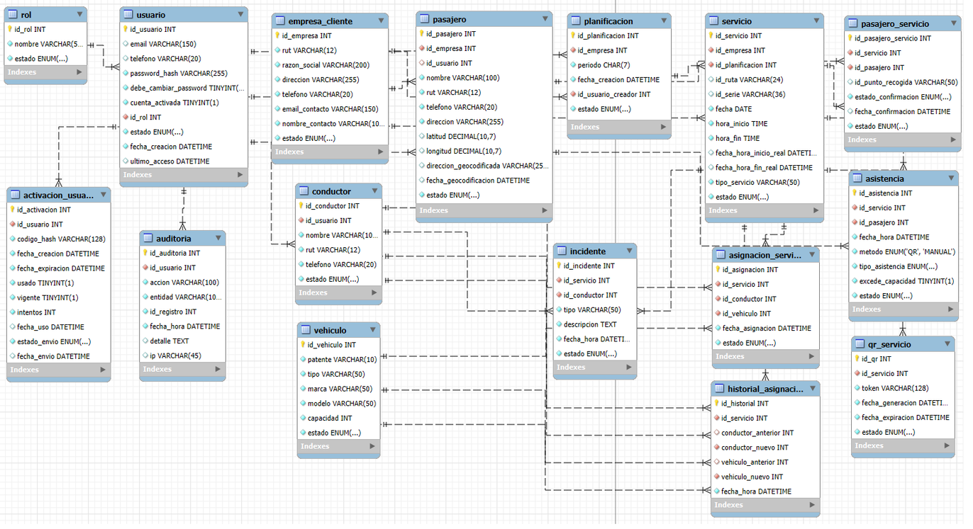
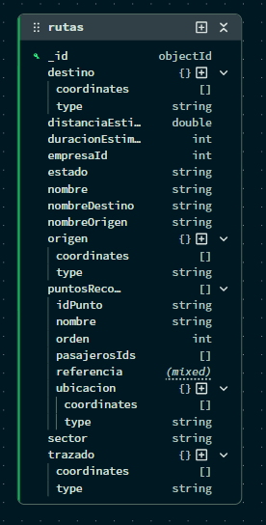
PROYECTO “TRAYEK”
Modelo de datos
MODELO RELACIONAL — MYSQL
RUTAS — MONGODB
Documento de ruta:
• origen / destino
• trazado GeoJSON
• puntos de recogida
• pasajeros asociados
Vínculo lógico: servicio.id_ruta ↔ MongoDB
Diagramas originales del Informe Final APT, Fig. 3 y 4; integración por referencia lógica, no clave foránea física.
Notes:
“Para el almacenamiento de datos utilizamos dos modelos complementarios.
En MySQL tenemos la información relacional del sistema, como usuarios, empresas, conductores, pasajeros, vehículos, planificaciones, servicios y asistencias.
Por otro lado, utilizamos MongoDB Atlas para almacenar las rutas como documentos, incluyendo su origen, destino, trazado geográfico y puntos de recogida.
Ambos modelos se relacionan mediante el identificador de la ruta, y esta integración se gestiona desde nuestra API REST.
De esta manera, mantenemos los datos operacionales estructurados y los datos geográficos en un modelo más flexible.”

Slide 11
PROYECTO “TRAYEK”
Tecnologías utilizadas
FRONTEND WEB
APP MÓVIL
BACKEND
Angular
Ionic + Angular + Capacitor
API REST en .NET
Administración, dashboard y reportes.
Conductor y pasajero en Android.
API REST, reglas de negocio y JWT.
BASES DE DATOS
RUTAS Y MAPAS
GESTIÓN Y PRUEBAS
MySQL + MongoDB
Geoapify
GitHub · Notion · Postman
Transaccional y rutas GeoJSON.
Geocodificación, distancias y trayectos.
Versionado, Kanban y pruebas HTTP.
Fuente: Informe Final APT (Fase 3), secc. 2.2–2.4; versiones menores no confirmadas en el informe final.
Notes:
“Para desarrollar Trayek utilizamos Angular en la plataforma web administrativa, mientras que para la aplicación móvil usamos Ionic, Angular y Capacitor, lo que nos permite ejecutarla en dispositivos Android.
El backend está desarrollado en .NET mediante una API REST, que centraliza la lógica de negocio y la seguridad.
Para los datos utilizamos MySQL y MongoDB, y Geoapify para el cálculo de rutas y distancias.
Finalmente, utilizamos GitHub para el control de versiones, Notion para la gestión del proyecto y Postman para probar los endpoints de nuestra API.”

Slide 12
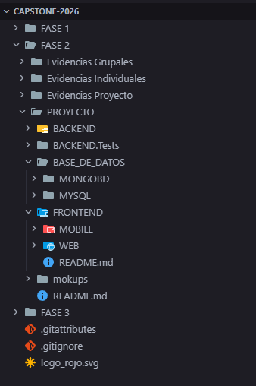
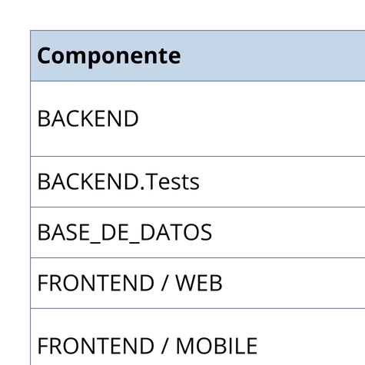
PROYECTO “TRAYEK”
Estructura del Código Fuente
Notes:
“Aquí podemos ver la estructura real del código de Trayek. Organizamos el proyecto separando el backend, la plataforma web y la aplicación móvil, además de los scripts de base de datos y las pruebas automatizadas. Esta separación nos permite desarrollar, probar y mantener cada componente de forma independiente, facilitando también futuras mejoras.”

Slide 13
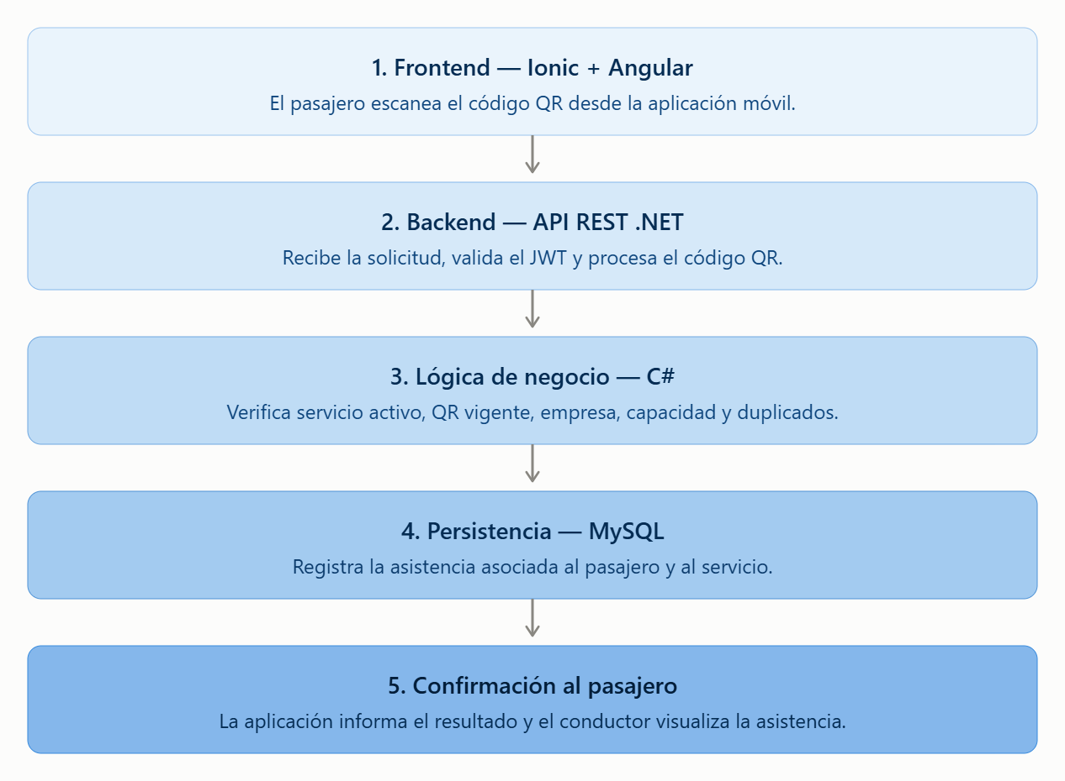
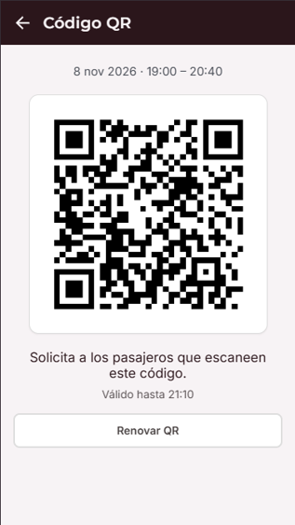
Estructura del Código Fuente
Interacción entre los módulos
Ejemplo práctico: Registro de asistencia mediante QR
Caso de uso: Un pasajero escanea el código QR generado por el conductor para registrar su asistencia a un servicio de transporte.
Notes:
“Para explicar cómo interactúan los módulos de Trayek, tomamos como ejemplo el registro de asistencia mediante QR.
El pasajero escanea el código generado por el conductor desde la aplicación móvil. Esta solicitud llega a nuestra API REST, donde se valida la identidad del usuario y se aplican las reglas de negocio, como verificar que el servicio esté activo, que el código sea válido y que exista capacidad disponible.
Si se cumplen las condiciones, la asistencia se registra en MySQL y la aplicación muestra la confirmación. Además, el conductor puede visualizar el registro desde su teléfono.”

Slide 14
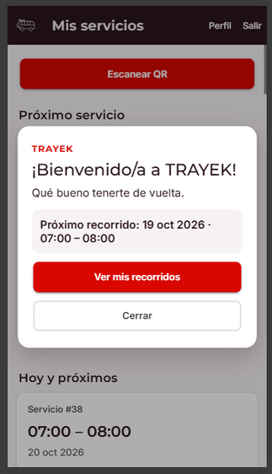
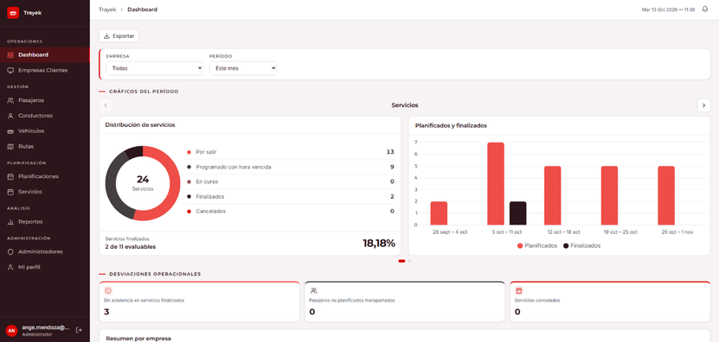
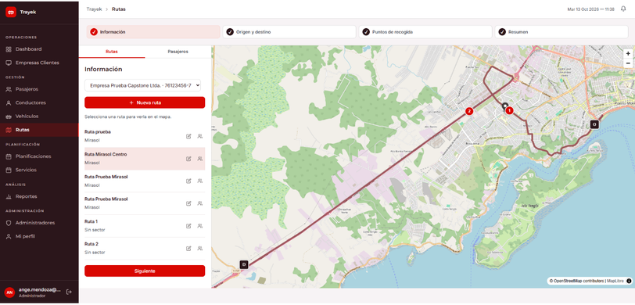
DEMOSTRACIÓN DEL RESULTADO DEL PROYECTO
1 · Dashboard / indicadores
2 · Planificación y recorrido
3 · App conductor
Capturas documentadas; para la demostración en vivo se requiere ejecutar el sistema.
Capturas web: Informe Final Fase 3, figura 6. Móvil: evidencia de Fase 2. No se simuló una demo.

Slide 15
Resultados obtenidos
GESTIÓN CENTRALIZADA
OPERACIÓN MÓVIL
Módulos para empresas, conductores, pasajeros, vehículos, rutas, planificaciones y servicios.
Consulta de servicios y rutas por rol; inicio y término de recorrido, generación/lectura de QR.
CONTROL DE ASISTENCIA
VISIBILIDAD Y REPORTES
Registro de pasajeros planificados y no planificados, control de duplicidad y cupos.
Dashboard, reportes operacionales y exportación de información a Excel.
Pruebas funcionales con Postman e integración verificada en web y móvil.
Fuente: Informe Final Fase 3, secc. 2.4 y 3.7. Sin piloto real ni pruebas exhaustivas de seguridad, carga o usabilidad.
Notes:
“Como pudieron observar en la demostración, logramos desarrollar una plataforma que centraliza la gestión del transporte de personal.
Desde la web es posible administrar empresas, usuarios, vehículos, rutas y servicios, mientras que la aplicación móvil permite a conductores y pasajeros consultar y gestionar sus viajes.
Uno de los resultados más importantes fue implementar el registro de asistencia mediante códigos QR, incluyendo controles para evitar duplicidades y superar la capacidad del vehículo.
También incorporamos un dashboard, reportes operacionales y exportación a Excel, facilitando el acceso a la información.
Finalmente, realizamos pruebas funcionales y verificamos la integración entre la plataforma web, la aplicación móvil y el backend.”

Slide 16
Obstáculos presentados durante el desarrollo
INFRAESTRUCTURA
INTEGRACIÓN
Lentitud e indisponibilidad de Aiven; migración de MySQL hacia Railway.
Coordinación entre web, móvil, API y dos motores de datos con referencias lógicas.
REGLAS DE ASISTENCIA
TIEMPO Y EQUIPO
Validar QR, duplicidad, pasajeros no planificados, cupos y cambios de estado.
Proyecto académico con dos integrantes y priorización del producto mínimo viable.
LIMITACIONES DE VALIDACIÓN
SEGURIDAD Y PRUEBAS
Sin piloto prolongado, evaluación formal de usabilidad ni pruebas de carga/concurrencia MySQL.
Autenticación y control de acceso implementados; pendientes auditorías y pruebas complementarias de seguridad y rendimiento.
Fuentes: Informe Final, secc. 4.2; Documento de requerimientos; Informes de Riesgos, Calidad y Seguridad.
Notes:
“Durante el desarrollo de Trayek enfrentamos distintos desafíos.
Uno de los principales fue la infraestructura, ya que tuvimos problemas de rendimiento y disponibilidad con Aiven, lo que nos llevó a migrar MySQL a Railway.
Otro desafío importante fue integrar la plataforma web, la aplicación móvil y las dos bases de datos, especialmente al implementar las reglas de asistencia mediante QR, donde debíamos controlar duplicados, capacidad y pasajeros no planificados.
Además, al ser un equipo de dos integrantes y contar con un plazo limitado, tuvimos que priorizar las funcionalidades esenciales.
Finalmente, aunque realizamos pruebas funcionales y de integración, reconocemos que aún quedan pendientes pruebas más exhaustivas de seguridad, rendimiento y usabilidad en un entorno real.”

Slide 17
PREGUNTAS DE LA COMISIÓN

